Slide 1


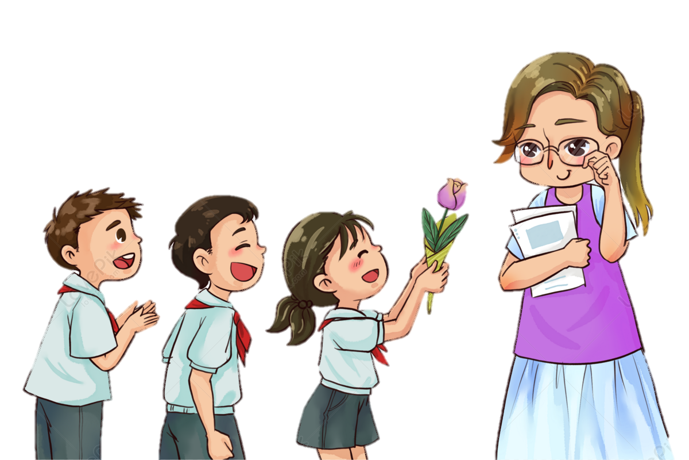



Slide 2



Chủ đề tuần 9:

Slide 3
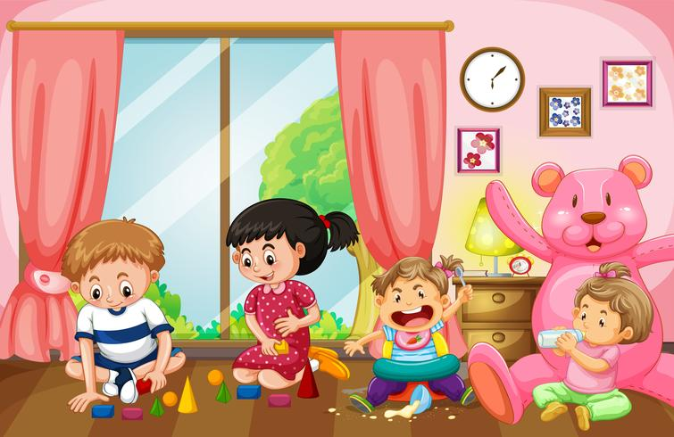

1. Thực hiện trang trí lớp học
Chia sẻ cùng bạn về những ý tưởng mới mà người thân khuyên mình thực hiện.
Thảo luận nhóm 4

Slide 4
2. Chia sẻ cảm xúc sau khi thực hiện trang trí lớp học
Nêu kinh nghiệm sử dụng dụng cụ sao cho an toàn
Không chồng ghế lên nhau để trèo
Khi sử dụng dao, kéo, không được đi lại
Keo sữa sau khi dùng xong phải đậy nắp kín
Chuẩn bị giẻ lau để lau tay cho khỏi dính, ăn tay

Slide 5


“Chổi, xẻng làm lớp sạch,
“Chậu cây làm lớp xanh.
Bàn tay nhỏ thanh thanh,
Làm lớp mình thêm đẹp!”

Slide 6



